Slide 1

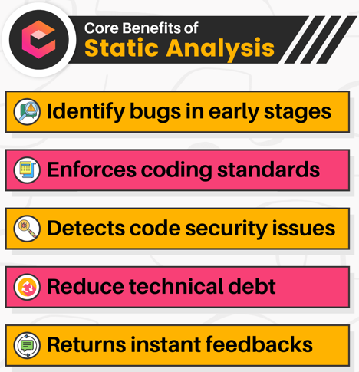
Статические анализаторы кода и автоформатеры
Курс «Технологии и методы программирования»
Что это, зачем нужны и как пользоваться?
pep8, pylint, pycodestyle, flake8, mypi, Black
© Валерий Студенников

Slide 2
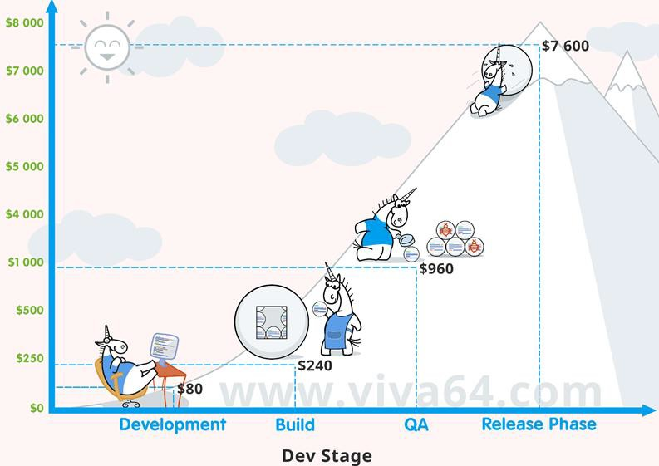
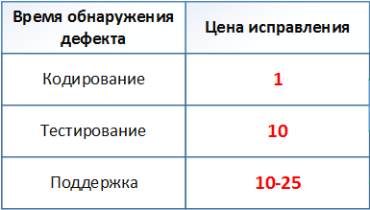
Стоимость исправления дефекта
Стоимость исправления дефекта экспоненциально растёт со временем!
Из книги С. Макконела «Совершенный Код»
Поэтому лучше выявлять проблемы в коде раньше, чем позже.
Источник: https://www.nist.gov/sites/default/files/documents/director/planning/report02-3.pdf

Slide 3
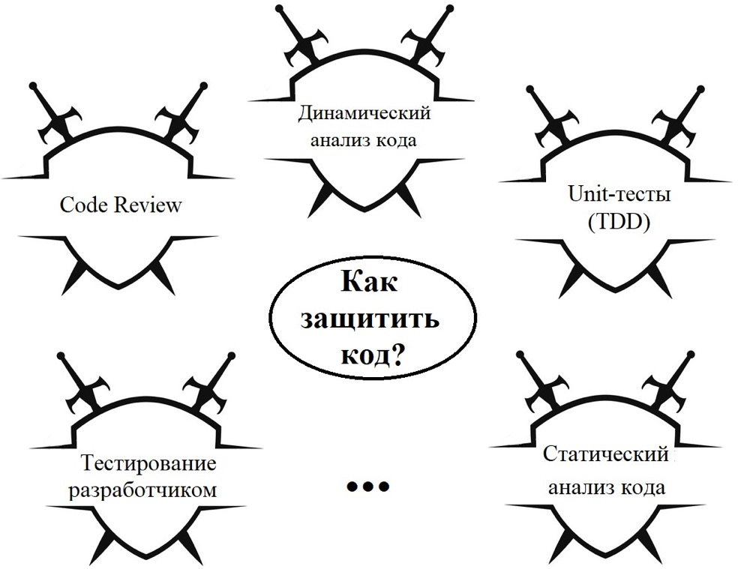
Способы поддержания качества кода (предотвращение дефектов)
Статический анализ кода
Обзор кода (code review)
Юнит-тесты (или TDD)
Динамический анализ кода
Парное программирование
Тестирование

Slide 4
Хороший код vs Плохой код
Читаемость (Readability):
Ясные и описательные имена переменных, функций и классов
Последовательное форматирование и отступы
Короткие и сфокусированные функции (1 функция — 1 задача)
Логично организованный код
Сопровождаемость (Maintainability):
Модульная структура
Разделение ответственности (Separation of Concerns)
Следование принципам SOLID
Минимизация дублирования кода (DRY - Don't Repeat Yourself)
Расширяемость (Extensibility):
Лёгкость добавления новой функциональности без изменения существующего кода
Грамотное использование абстракций и интерфейсов
Корректность (Correctness):
Отсутствие логических ошибок
Обработка граничных случаев и исключений
Тестируемость (Testability):
Код легко тестировать
Наличие модульных тестов (Unit Tests)
Высокое покрытие кода тестами
Документированность (Documentation):
Описание назначения классов, методов и функций
Комментарии, объясняющие сложные или неочевидные части кода
Неряшливость (Sloppiness):
Непоследовательное форматирование и плохой стиль кода
Отсутствие или некорректные отступы
Неописательные имена переменных и функций
Запутанность (Complexity):
Длинные и сложные функции с множеством ответственностей
Глубокая вложенность условных операторов и циклов
Запутанная логика и трудночитаемый код
Недокументированность (Lack of Docs):
Отсутствие или неактуальная документация
Недостаточные или отсутствующие комментарии в коде
Дублирование (Duplication):
Повторяющиеся фрагменты кода
Копирование и вставка кода вместо переиспользования
Жесткость (Rigidity):
Сильная связанность компонентов
Трудности при внесении изменений из-за множества зависимостей
Хрупкость (Fragility):
Высокая вероятность появления ошибок при модификации кода
Отсутствие обработки исключений и граничных случаев
Отсутствие тестов (Lack of Tests):
Недостаточное или полное отсутствие тестов
Трудности в тестировании из-за плохой структуры кода

Slide 5
К чему приводит «плохой код»
🐞 Сложность обнаружения существующих ошибок:
Запутанная логика затрудняет поиск и идентификацию багов
Отсутствие тестов не позволяет быстро выявить проблемы
Некорректная обработка граничных случаев маскирует ошибки
🪲 Риски появления новых ошибок:
Внесение изменений в плохо структурированный код часто приводит к новым багам
Непредсказуемые побочные эффекты из-за сильной связанности компонентов
Отсутствие тестов не гарантирует корректность новой функциональности
⏰ Увеличение времени исправления найденного бага:
Необходимость разбираться в сложном и запутанном коде
Трудности в понимании взаимосвязей и влияния изменений
Риск внесения новых ошибок при попытке исправить существующие
🧩 Сложность поддержки и развития кода:
Рефакторинг становится трудоемким и рискованным процессом
Добавление нового функционала требует изменений в множестве мест
Отсутствие модульности затрудняет переиспользование и модификацию кода
💸 Увеличение стоимости разработки и владения:
Больше времени тратится на отладку, исправление ошибок и внесение изменений
Необходимость постоянного привлечения опытных разработчиков для работы с кодом
Сложность в передаче проекта новым членам команды
😞 Снижение удовлетворенности разработчиков:
Фрустрация от работы с некачественным кодом
Демотивация из-за постоянной борьбы с ошибками и сложностями
Снижение производительности и качества работы команды
Даже незначительные аспекты, такие как:
неправильные имена переменных,
отсутствие форматирования
некорректная структура кода,
могут оказывать существенное влияние на читаемость, понимание и поддержку кода в долгосрочной перспективе.
Эти проблемы накапливаются со временем и могут привести к техническому долгу, который затрудняет развитие проекта и увеличивает затраты на его поддержку.

Slide 6
Что такое статический анализ кода?
Статический анализ кода (static code analysis) — анализ программного кода, производимый (в отличие от динамического анализа!) без его реального выполнения.
Автоматизированный анализ! В противовес ручному анализу.
Анализ производится над какой-либо конкретной версией исходного кода. В противовес анализу изменений в коде (для code review)
example.py:8:0: W0311: Bad indentation. Found 1 spaces, expected 4 (bad-indentation)
example.py:19:0: C0304: Final newline missing (missing-final-newline)
example.py:1:0: C0114: Missing module docstring (missing-module-docstring)
example.py:2:0: E0401: Unable to import 'notexistmodule' (import-error)
example.py:4:0: C0116: Missing function or method docstring (missing-function-docstring)
example.py:4:0: C0103: Function name "Function" doesn't conform to snake_case naming style (invalid-name)
example.py:4:17: W0613: Unused argument 'num_two' (unused-argument)
example.py:7:0: R0903: Too few public methods (0/2) (too-few-public-methods)
example.py:13:0: C0116: Missing function or method docstring (missing-function-docstring)
example.py:18:0: E1101: Instance of 'MyClass' has no 'out' member (no-member)
example.py:1:0: W0611: Unused import os (unused-import)

Slide 7
Зачем нужны статические анализаторы?
Командная работа над проектом → высокие требования к качеству кода.
Помогут стандарты оформления кода (стандарты кодирования):
Соглашения, принятые в языке программирования
Соглашения принятые во фреймворке
Собственное (внутрикорпоративное / внутрикомандное) руководство по стилю.
Поможет Code Review
Но! Проблемы ручного анализа кода:
Возможны стилистические «разночтения» среди разработчиков: время на их обсуждение в конкретных случаях + конфликты.
Временные затраты + дополнительная нагрузка
Решение:
Автоматические инструменты для проверки кода на наличие стилистических и логических ошибок.

Slide 8
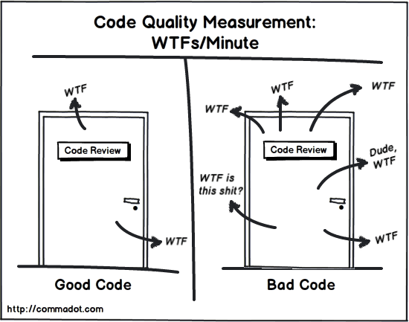
Что такое Code Review
Code review или инспекция кода или рецензия кода или ревизия кода — проверка исходного кода программы (или изменений / коммита / pull request) (коллегой по команде) с целью обнаружения ошибок и недочётов в коде, которые остались незамеченными в начальной фазе разработки.
Design Review / Ревью архитектуры — высокоуровневая ревизия решения до начала кодирования.
Выгоднее находить недочёты и ошибки на ранних стадиях разработки, а не при финальном тестировании или эксплуатации системы!

Slide 9


Code Review
Выявление дефекта на (относительно) раннем этапе разработки
Выявление ошибок высокого уровня
Архитектура
Алгоритмы
Производительность / безопасность
Свежий взгляд со стороны
Позволяет обмениваться опытом
Повышение степени совместного владения кодом
Дорогой / долгий процесс
Ожидание: «Посмотрим правку за 10–15 мин»
Реальность – иногда засиживаемся часами
Утомительно
Быстро устаешь от просмотра кода
Нужно детально вникать в суть задачи
Фактически иногда решать задачу заново (чтобы убедиться в правильности алгоритма)

Slide 10
Статический анализ кода (vs Code Review)
Выявляет дефекты ещё раньше — до начала Code Review
Дёшево
Анализатор не устаёт и готов работать в любое время
Можно найти ошибки, которые при обзоре крайне сложно заметить
Ошибки в одной букве и т.п.
Можно найти ошибки, даже не зная о таком паттерне ошибок
Нельзя выявить высокоуровневые ошибки
плохую архитектуру
неэффективный алгоритм
Ложные срабатывания
Нерелевантные правила
Многие правила плохо соотносятся с конкретным проектом
Нужно настраивать под себя
Сложно составить набор правил обязательных к исполнению, но возможно )

Slide 11
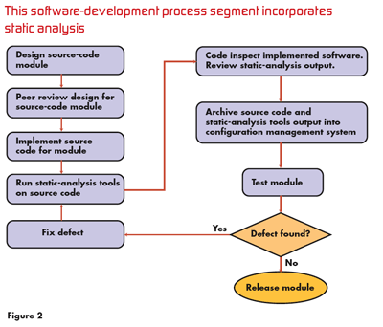
Когда / как использовать СА
Периодически по желанию / по мере возрастания энтропии
Запускаем иногда
Вручную перед каждым коммитом
Ещё лучше
Автоматически перед коммитом (git precommit hook)
Совсем хорошо
Автоматически после коммита (внутри CI/CD)
Превосходно
В дополнению к предварительной проверке!
Периодический анализ всего кода в репозитории
Ночные «письма счастья»
Разовое использование для улучшение всей кодовой базы («Субботник»)
Решили прогнать весь код на соответствие определённым правилам
Можно сделать поэтапно:
Исправили все недочёты данного вида и после этого автоматизировали контроль, чтобы не появлялось новых

Slide 12
Типы статических анализаторов
Линтеры (linters): Сообщает о найденных ошибках, исправляете сами.
Название происходит от lint — статического анализатора для языка программирования C и со временем ставшего нарицательным
Программист принимаем решение по поводу обнаруженных ошибок — какие требуют исправления, а какие можно проигнорировать.
Форматеры (formatters): Предлагает вариант исправленного кода или автоматически вносит изменения.
автоматизируют процесс исправления стилистики кода (иногда оставляя программисту возможность осуществлять контроль).
По способу использования:
Простые утилиты командной строки для решения узкоспециализированных задач (например, проверка docstring или сортировка импортов),
Инструменты, встроенные в IDE / редакторы кода.
Встроенные в CVS / CI / CD
Встроенные в github / gitlab

Slide 13
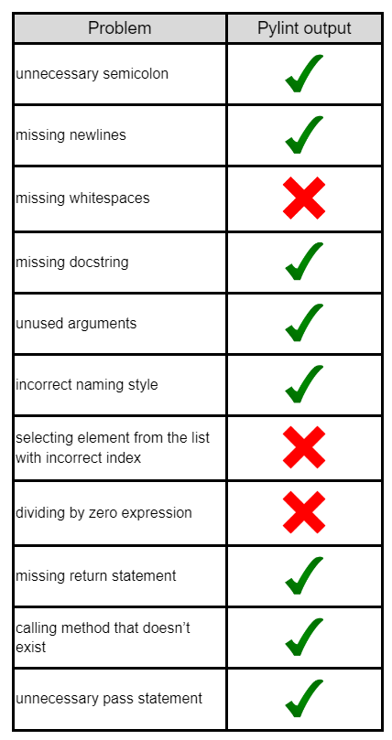
Виды ошибок / предупреждений
Ошибки синтаксиса языка программирования
Ошибки стиля
неправильные отступы,
слишком длинные строки и т.п.
Ошибки в идентификаторах
опечатки при написании названий стандартных функций,
опечатки в именах переменных
Неоптимальный код
неиспользуемые импорты,
дублирование кода
Сопровождабельность кода
высокая цикломатическая сложность,
отсутствие документации.
Проблемы с безопасностью
оставленные в коде пароли.

Slide 14
Установка
pip install pep8
pip install pylint
pip install pycodestyle
pip install flake8
pip install mypi
pip install black
pip install yapf
pip install FlakeHell
pip install bandit
И т.п.

Slide 15
Код для примера
import os import notexistmodule def Function(num,num_two): return num class MyClass: """class MyClass """ def __init__(self,var): self.var=var def out(var): print(var) my_class = MyClass("var") my_class.out("var") notexistmodule.func(5)
В коде допущено несколько ошибок / недочётов:
импорт неиспользуемого модуля os,
импорт не существующего модуля notexistmodule,
имя функции начинается с заглавной буквы,
лишние аргументы в определении функции,
отсутствие self первым аргументом в методе класса,
неверное форматирование.

Slide 16
Виды статических анализаторов (по назначению)
Линтеры (Linters) / Анализаторы качества кода (Code Quality Analyzers)
Инструменты для проверки типов (Type Checkers)
Инструменты для анализа зависимостей (Dependency Analyzers)
Инструменты для поиска уязвимостей и проблем безопасности (Security Analyzers)
Инструменты для анализа сложности и производительности (Complexity and Performance Analyzers)

Slide 17
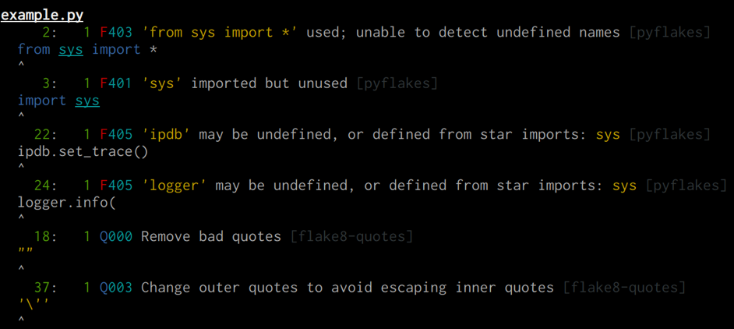
Линтеры (Linters) и Анализаторы качества кода (Code Quality Analyzers)
Линтеры (Linters):
Проверяют код на синтаксические ошибки, опечатки и стилистические проблемы
Помогают поддерживать согласованность и читаемость кода
Примеры:
Pycodestyle (PEP8) / Pyflakes (неиспользуемые переменные, импорты) / McCabe (цикломатическая сложность)
Анализаторы качества кода (Code Quality Analyzers):
Проверяют соответствие стандартам, читаемость, поддерживаемость
Выявляют:
Дублирование кода
Сложность функций и классов
Неиспользуемые переменные, импорты
Нарушения принципов SOLID, KISS, DRY
Примеры:
Pylint (поддерживаемость, ошибки, стиль)
Flake8 (объединяет Pycodestyle, Pyflakes, McCabe)
Radon (сложность, рейтинг поддерживаемости)

Slide 18
pycodestyle
Pycodestyle — для проверки кода на соответствие PEP8. Один из старейших анализаторов кода, до 2016 года носил название pep8, но был переименован по просьбе создателя языка Python Гвидо ван Россума.
Запустим проверку на нашем коде:
import os import notexistmodule ⁠⁠⁠⁠⁠⁠⁠ def Function(num,num_two): return num ⁠ class MyClass: """class MyClass """ def __init__(self,var): self.var=var def out(var): print(var) ⁠ my_class = MyClass("var") my_class.out("var") notexistmodule.func(5)
$ pycodestyle example.py example.py:4:1: E302 expected 2 blank lines, found 1 example.py:4:17: E231 missing whitespace after ',’ example.py:7:1: E302 expected 2 blank lines, found 1 example.py:10:22: E231 missing whitespace after ',’ example.py:11:17: E225 missing whitespace around operator
example.py:16:1: E305 expected 2 blank lines after class or function definition, found 1
Вывод показывает нам, в которых есть нарушение соглашений PEP8. Формат вывода прост и содержит только необходимую информацию:
<имя файла>:<номер строки>:<положение символа>: <код ошибки> <расшифровка ошибки>

Slide 19
pycodestyle — статистика ошибок
Запуск с ключом --statistics выводит статистику по ошибкам:
$ pycodestyle --statistics example.py
1 E225 missing whitespace around operator
2 E231 missing whitespace after ','
4 E302 expected 2 blank lines, found 1
1 E305 expected 2 blank lines after class or function definition, found 1

Slide 20
pycodestyle — вывод исходного кода
Более наглядный вывод — с ключом --show-source. Будет выведена строка исходного кода, в которой содержится ошибка.
$ pycodestyle --show-source bad-example.py
bad-example.py:4:1: E302 expected 2 blank lines, found 1
def Function(num,num_two):
^
bad-example.py:4:17: E231 missing whitespace after ','
def Function(num,num_two):
^
bad-example.py:7:1: E302 expected 2 blank lines, found 1
class MyClass:
^
bad-example.py:10:1: E302 expected 2 blank lines, found 1
def __init__(self,var):
^
bad-example.py:10:18: E231 missing whitespace after ','
def __init__(self,var):
^
bad-example.py:11:13: E225 missing whitespace around operator
self.var=var
^
bad-example.py:13:1: E302 expected 2 blank lines, found 1
def out(var):
^

Slide 21
pycodestyle — ещё возможности
Справка по нарушенным PEP8:
--show-pep8 — выведет список всех проверок с выдержками из PEP8 для случаев нарушений.
Фильтр имён файлов по шаблону
При обработке директорий предусмотрена возможность фильтрации по шаблону: --exclude=patterns --filename=patterns
Игнорирование / выбор заданных правил:
$ pycodestyle --ignore=E201,E202,W391,W291,E401 noirhelper.py
$ pycodestyle --select=E201,E202,W391,W291,E401 noirhelper.py
Конфиг:
Настройки проверок в конфигурационных файлах как глобально, так и на уровне проекта.
~/.pycodestyle [pycodestyle] count = False ignore = E226,E302,E71 max-line-length = 160 statistics = True

Slide 22
pydocstyle — проверка DocString
""" Скрипт для нахождения факториала """ def factorial(n): """ Вычисляет факториал числа n """ if n < 2: return 1 return n * factorial(n - 1) n = int(input()) print(factorial(n))
Убедимся в наличии документации по модулю factorial:
>>> help(factorial)
Help on module factorial
NAME
factorial - Скрипт для нахождения факториала
FUNCTIONS
factorial(n)
Вычисляет факториал числа n
FILE
/home/user/factorial.py
(END)
Убедимся в наличии документации по модулю factorial:
>>> import factorial >>> factorial.__doc__ ' Скрипт для нахождения факториала ‘ >>> factorial.factorial.__doc__ ' Вычисляет факториал числа n '

Slide 23
pydocstyle
Pydocstyle проверяет наличие docstring у модулей, классов, функций и их соответствие официальному соглашению PEP257.
$ pydocstyle bad-example.py
bad-example.py:1 at module level:
D100: Missing docstring in public module
bad-example.py:4 in public function `Function`:
D103: Missing docstring in public function
bad-example.py:8 in public class `MyClass`:
D210: No whitespaces allowed surrounding docstring text
bad-example.py:8 in public class `MyClass`:
D400: First line should end with a period (not 's')
bad-example.py:13 in public function `out`:
D103: Missing docstring in public function
Pydocstyle указал нам на отсутствие документации в определениях функции, методов класса и ошибки оформления в docstring класса.
Вывод можно сделать более информативным, если использовать ключи --explain и --source при вызове программы.

Slide 24
pyflakes
pyflakes не делает проверок стиля.
Цель pyflakes — поиск логических и синтаксических ошибок:
Неиспользуемые импорты
Неиспользуемые аргументы / переменные / функции и т.п.
$ pyflakes ../noirhelper.py
../noirhelper.py:1:1: 'random' imported but unused
../noirhelper.py:2:1: 'pprint' imported but unused
../noirhelper.py:3:1: 'PyQt6.QtWidgets.QMessageBox' imported but unused
../noirhelper.py:3:1: 'PyQt6.QtWidgets.QLabel' imported but unused
../noirhelper.py:174:9: local variable 'button' is assigned to but never used
../noirhelper.py:177:9: local variable 'me' is assigned to but never used
../noirhelper.py:188:9: local variable 'selected_button' is assigned to but never used

Slide 25
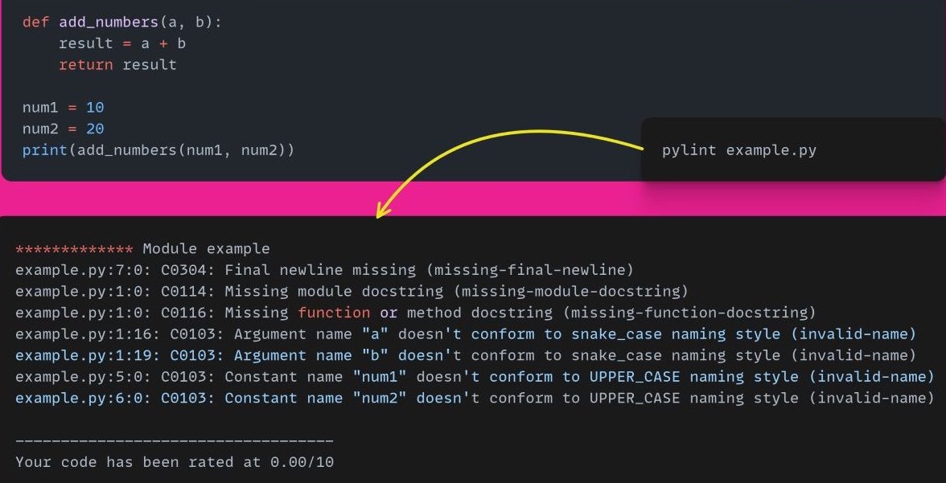
pylint
Проверяет на наличие как стилистических ошибок так и логических ошибок.
Мощный, гибко настраиваемый инструмент для анализа кода.
Большое количество проверок
Разнообразие отчетов.
Один из самых «придирчивых» и «многословных» анализаторов кода.
Цветной Вывод!

Slide 26
pylint
Пример использования на тестовом скрипте:
список найденных недочетов,
статистических недочётов в виде таблицы,
общая оценка кода.
$ pylint example.py
************* Module example
example.py:8:0: W0311: Bad indentation. Found 1 spaces, expected 4 (bad-indentation)
example.py:19:0: C0304: Final newline missing (missing-final-newline)
example.py:1:0: C0114: Missing module docstring (missing-module-docstring)
example.py:2:0: E0401: Unable to import 'notexistmodule' (import-error)
example.py:4:0: C0116: Missing function or method docstring (missing-function-docstring)
example.py:4:0: C0103: Function name "Function" doesn't conform to snake_case naming style (invalid-name)
example.py:4:17: W0613: Unused argument 'num_two' (unused-argument)
example.py:7:0: R0903: Too few public methods (0/2) (too-few-public-methods)
example.py:13:0: C0116: Missing function or method docstring (missing-function-docstring)
example.py:18:0: E1101: Instance of 'MyClass' has no 'out' member (no-member)
example.py:1:0: W0611: Unused import os (unused-import)
------------------------------------------------------------------
Your code has been rated at 0.00/10 (previous run: 0.00/10, +0.00)

Slide 27
pylint — виды замечаний
Pylint имеет свою внутреннюю маркировку проблемных мест в коде:
Refactor — требуется рефакторинг,
Convention — нарушено следование стилистике и соглашениям,
Warning — потенциальная ошибка,
Error — ошибка,
Fatal — ошибка, которая препятствует дальнейшей работе анализатора.
example.py:8:0: W0311: Bad indentation. Found 1 spaces, expected 4 (bad-indentation)
example.py:19:0: C0304: Final newline missing (missing-final-newline)
example.py:1:0: C0114: Missing module docstring (missing-module-docstring)
example.py:2:0: E0401: Unable to import 'notexistmodule' (import-error)
example.py:4:0: C0116: Missing function or method docstring (missing-function-docstring)
example.py:4:0: C0103: Function "Function" doesn't conform to snake_case (invalid-name)
example.py:4:17: W0613: Unused argument 'num_two' (unused-argument)
example.py:7:0: R0903: Too few public methods (0/2) (too-few-public-methods)
example.py:13:0: C0116: Missing function or method docstring (missing-function-docstring)
example.py:18:0: E1101: Instance of 'MyClass' has no 'out' member (no-member)
example.py:1:0: W0611: Unused import os (unused-import)

Slide 28
pylint — режим отчёта (--reports=y)
$ pylint -f colorized --reports=y example.py
************* Module example
example.py:8:0: W0311: Bad indentation. Found 1 spaces, expected 4 (bad-indentation)
example.py:19:0: C0304: Final newline missing (missing-final-newline)
example.py:1:0: C0114: Missing module docstring (missing-module-docstring)
example.py:2:0: E0401: Unable to import 'notexistmodule' (import-error)
example.py:4:0: C0116: Missing function or method docstring (missing-function-docstring)
example.py:4:0: C0103: Function name "Function" doesn't conform to snake_case naming style (invalid-name)
example.py:4:17: W0613: Unused argument 'num_two' (unused-argument)
example.py:7:0: R0903: Too few public methods (0/2) (too-few-public-methods)
example.py:13:0: C0116: Missing function or method docstring (missing-function-docstring)
example.py:18:0: E1101: Instance of 'MyClass' has no 'out' member (no-member)
example.py:1:0: W0611: Unused import os (unused-import)
Report
+---------+-------+-----------+-----------+------------+---------+
|type |number |old number |difference |%documented |%badname |
+=========+=======+===========+===========+============+=========+
|module |1 |1 |= |0.00 |0.00 |
|class |1 |1 |= |100.00 |0.00 |
|method |0 |NC |NC |0 |0 |
|function |3 |3 |= |33.33 |33.33 |
+---------+-------+-----------+-----------+------------+---------+
Raw metrics
+----------+-------+------+---------+-----------+
|type |number |% |previous |difference |
+==========+=======+======+=========+===========+
|code |13 |61.90 |13 |= |
|docstring |1 |4.76 |1 |= |
|comment |0 |0.00 |NC |NC |
|empty |7 |33.33 |7 |= |
+----------+-------+------+---------+-----------+
Duplication
+-------------------------+------+---------+-----------+
| |now |previous |difference |
+=========================+======+=========+===========+
|nb duplicated lines |0 |0 |0 |
|percent duplicated lines |0.000 |0.000 |= |
+-------------------------+------+---------+-----------+
Messages by category
+-----------+-------+---------+-----------+
|type |number |previous |difference |
+===========+=======+=========+===========+
|convention |5 |5 |5 |
|refactor |1 |1 |1 |
|warning |3 |3 |3 |
|error |2 |2 |2 |
+-----------+-------+---------+-----------+
Messages
+---------------------------+------------+
|message id |occurrences |
+===========================+============+
|missing-function-docstring |2 |
|unused-import |1 |
|unused-argument |1 |
|too-few-public-methods |1 |
|no-member |1 |
|missing-module-docstring |1 |
|missing-final-newline |1 |
|invalid-name |1 |
|import-error |1 |
|bad-indentation |1 |
+---------------------------+------------+
Your code has been rated at 0.00/10 (previous run: 0.00/10, +0.00)

Slide 29
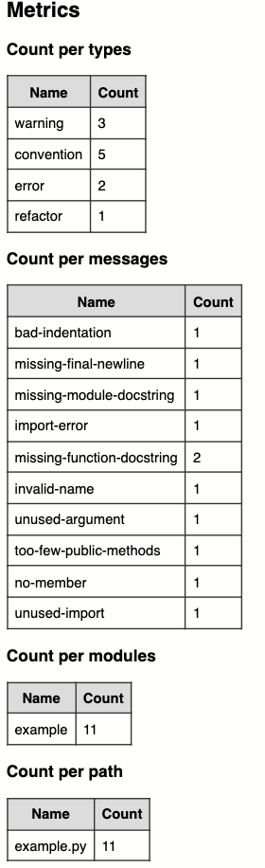
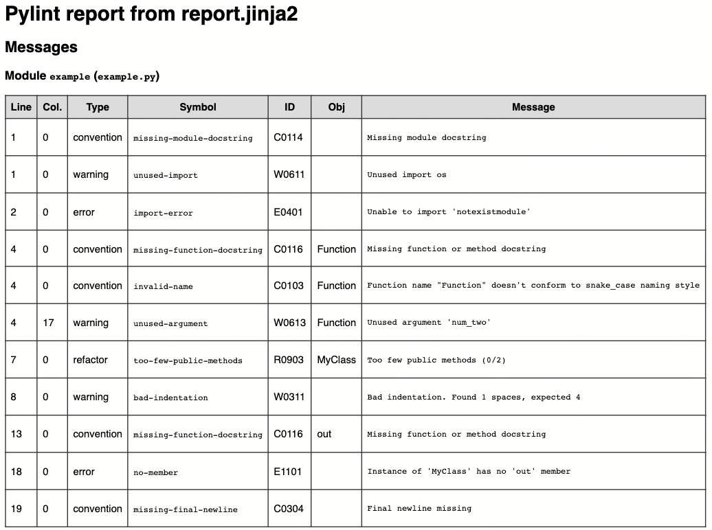
pylint — вывод в html
Встроенные возможности генерации html в данный момент удалены из pylint, но можно воспользоваться html-фильтром pylint-json2html:
$ pip install pylint-json2html $ pylint -f json noirhelper.py | pylint-json2html -o pylint.html

Slide 30
pylint — дополнительные возможности
Отключение определённых ошибок: --disable <msg ids>, -d <msg ids>
$ pylint --disable=unused-argument
# теперь больше не будет: example.py:4:17: W0613: Unused argument 'num_two' (unused-argument)
Встроенная документация. Вызов с ключом --help-msg=<key> выведет справку по ключевому слову key. В качестве ключевого слова может быть код сообщения (например: E0401) или символическое имя сообщения (например: import-error).
pylint --help-msg=import-error :import-error (E0401): *Unable to import %s* Used when pylint has been unable to import a module. This message belongs to the imports checker.

Slide 31
Pylint — конфиг pylintrc
Можно использовать собственный файл с настройками, в примере файл pylintrc от Google.
/etc/pylintrc for default global configuration
~/.pylintrc for default user configuration
<your project>/pylintrc — default project configuration
pylint --rcfile=<wherever I want>
$ pylint -f colorized example.py --rcfile pylintrc
************* Module example
example.py:5:0: W0311: Bad indentation. Found 4 spaces, expected 2 (bad-indentation)
example.py:8:0: W0311: Bad indentation. Found 4 spaces, expected 2 (bad-indentation)
example.py:10:0: W0311: Bad indentation. Found 4 spaces, expected 2 (bad-indentation)
example.py:11:0: W0311: Bad indentation. Found 8 spaces, expected 4 (bad-indentation)
example.py:13:0: W0311: Bad indentation. Found 4 spaces, expected 2 (bad-indentation)
example.py:14:0: W0311: Bad indentation. Found 8 spaces, expected 4 (bad-indentation)
example.py:19:0: C0304: Final newline missing (missing-final-newline)
example.py:1:0: C0114: Missing module docstring (missing-module-docstring)
example.py:4:17: W0613: Unused argument 'num_two' (unused-argument)
example.py:13:4: E0213: Method 'out' should have "self" as first argument (no-self-argument)
example.py:18:0: E1121: Too many positional arguments for method call (too-many-function-args)
example.py:1:0: W0611: Unused import os (unused-import)
-------------------------------------------------------------------
Your code has been rated at -6.67/10 (previous run: 0.00/10, -6.67)

Slide 32
Vulture
Vulture — небольшая утилита для поиска «мертвого» кода в программах Python. Она осуществляет поиск всех объектов, которые были определены, но не используются. Vulture полезно применять для очистки и нахождения ошибок в больших массивах кода.
$ vulture example.py
example.py:1: unused import 'os' (90% confidence)
example.py:4: unused function 'Function' (60% confidence)
example.py:4: unused variable 'num_two' (100% confidence)

Slide 33
Flake8
Flake8 — «комбайн», обвязку к входящим в нее утилитам — pyflakes, pycodestyle, mccabe.
Flake8 имеет схожий с pylint основной функционал. Пример запуска flake8 на тестовом скрипте:
$ flake8 --statistics example.py
example.py:1:1: F401 'os' imported but unused
example.py:4:1: E302 expected 2 blank lines, found 1
example.py:4:17: E231 missing whitespace after ','
example.py:7:1: E302 expected 2 blank lines, found 1
example.py:10:22: E231 missing whitespace after ','
example.py:11:17: E225 missing whitespace around operator
example.py:19:23: W292 no newline at end of file
1 E225 missing whitespace around operator
2 E231 missing whitespace after ','
2 E302 expected 2 blank lines, found 1
1 F401 'os' imported but unused
1 W292 no newline at end of file

Slide 34
Flake8 — version control hooks
Наличие Version Control Hooks. Интеграция с системами контроля версий происходит буквально с помощью двух команд (поддерживаются git и mercurial). Настройка hook позволяет не допускать создания коммита при нарушении каких-либо правил оформления.
$ flake8 --install-hook git git pre-commit hook installed, for configuration options see http://flake8.pycqa.org/en/latest/user/using-hooks.html $ git config --bool flake8.strict true
...
$ git commit -m "second commit”
example.py:1:1: F401 'os' imported but unused
example.py:4:1: E302 expected 2 blank lines, found 1
example.py:4:5: N802 function name 'Function' should be lowercase
example.py:4:17: E231 missing whitespace after ',’
example.py:7:1: E302 expected 2 blank lines, found 1
example.py:10:22: E231 missing whitespace after ',’
example.py:11:17: E225 missing whitespace around operator
example.py:13:9: N805 first argument of a method should be named 'self'

Slide 35

Flake8 — другие полезные опции
Подавления отдельных ошибок: можно перечислить исключаемые ошибки в ключе: --ignore=E4,E51,W234
Плагины. С помощью плагинов в Flake8 можно:
добавить дополнительные проверки,
использовать другие форматы отчетов
автоматически исправлять найденные ошибки.
На PyPi можно найти большое количество open-source плагинов.
В состав Flake8 входит mccabe — инструмент для проверки цикломатической сложности кода.

Slide 36
Prospector
$ prospector example.py
Messages
========
example.py
Line: 1
pylint: unused-import / Unused import os
Line: 4
pylint: unused-argument / Unused argument 'num_two' (col 17)
Line: 5
pylint: bad-indentation / Bad indentation. Found 4 spaces, expected 2
Line: 8
pylint: bad-indentation / Bad indentation. Found 4 spaces, expected 2
Line: 10
pylint: bad-indentation / Bad indentation. Found 4 spaces, expected 2
Line: 11
pylint: bad-indentation / Bad indentation. Found 8 spaces, expected 4
Line: 13
pylint: bad-indentation / Bad indentation. Found 4 spaces, expected 2
Line: 14
pylint: bad-indentation / Bad indentation. Found 8 spaces, expected 4
Line: 18
pylint: too-many-function-args / Too many positional arguments for method
Check Information
=================
Started: 2023-07-18 17:58:17.344144
Finished: 2023-07-18 17:58:17.954059
Time Taken: 0.61 seconds
Formatter: grouped
Profiles: default, no_doc_warnings, no_test_warnings, strictness_medium, strictness_high, strictness_veryhigh, no_member_warnings
Strictness: None
Libraries Used:
Tools Run: dodgy, mccabe, profile-validator, pycodestyle, pyflakes, pylint
Messages Found: 9
External Config: pylint: /Users/trueman/Documents/devel/codestyle/pylintrc
Объединяет функциональность других инструментов анализа Python: pylint, pep8, mccabe, Pyflakes, Dodgy, pydocstyle. Можно подключить также mypy, pyroma, vulture.
Удобно: наличие предустановленных профилей, которые содержат настройки входящих в него утилит, призванных подавить наиболее придирчивые предупреждения и оставить только важные сообщения.
Можно начать работу без длительной настройки. Профили отличаются уровнем «строгости» к требованиям. Из коробки 5 профилей:
verylow,
low,
medium,
high
veryhigh.
Для указания профиля проверки — ключ --strictness.

Slide 37
Prospector — возможности
Есть дополнительные профили. Полный список — здесь.
Есть возможность создать профиль под собственные требования.
Умеет определять зависимости. Он попытается установить, какие библиотеки использует ваш проект и, обнаружив зависимости, автоматически включит поддержку требуемых библиотек.
В набор утилит Prospector входят три утилиты для анализа кода Python, с которыми мы еще не встречались:
dodgy — осуществляет поиск секретных ключей, паролей, оставленных разработчиками в исходном коде;
pyroma — проверяет правильность сборки пакетов;
mypy — инструмент для проверки типов.

Slide 38
Pylama
Pylama — инструмент аудита кода для Python и JavaScript.
Обертка на другими утилитами: pydocstyle, pycodestyle, pyflakes, mccabe, pylint, radon (инструмент для сбора и вычисления различных метрик из исходного кода).
Для работы с работы с JavaScript кодом используется gjslint.
Возможность запускаться в асинхронном режиме
$ pylama example.py
example.py:1:1 W0611 'os' imported but unused [pyflakes]
example.py:4:1 E302 expected 2 blank lines, found 1 [pycodestyle]
example.py:4:17 E231 missing whitespace after ',' [pycodestyle]
example.py:7:1 E302 expected 2 blank lines, found 1 [pycodestyle]
example.py:10:22 E231 missing whitespace after ',' [pycodestyle]
example.py:11:17 E225 missing whitespace around operator [pycodestyle]
example.py:19:23 W292 no newline at end of file [pycodestyle]

Slide 39
Pylama + pytest
Интеграция с pytest (пакет автоматически регистрируется как плагин pytest во время установки). Запуск pylama из pytest:
$ pytest --pylama .
============================================ test session starts ============================================
platform darwin -- Python 3.11.4, pytest-7.4.0, pluggy-1.2.0
rootdir: /Users/trueman/Documents/devel/codestyle
plugins: typeguard-4.0.0, pylama-8.4.1
collected 1 item
example.py F [100%]
================================================= FAILURES ==================================================
_______________________________________________ test session ________________________________________________
example.py:1:1 [W] W0611 'os' imported but unused [pyflakes]
example.py:4:1 [E] E302 expected 2 blank lines, found 1 [pycodestyle]
example.py:4:17 [E] E231 missing whitespace after ',' [pycodestyle]
example.py:7:1 [E] E302 expected 2 blank lines, found 1 [pycodestyle]
example.py:10:22 [E] E231 missing whitespace after ',' [pycodestyle]
example.py:11:17 [E] E225 missing whitespace around operator [pycodestyle]
example.py:19:23 [W] W292 no newline at end of file [pycodestyle]
=========================================== short test summary info ==========================================
FAILED example.py::pylama
============================================= 1 failed in 0.01s ==============================================

Slide 40
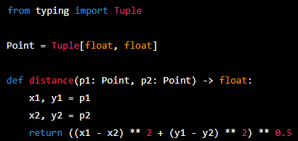
Инструменты для проверки типов (Type Checkers)
Python — динамически типизированный язык. Переменная связывается с типом данных не в момент объявления, а в момент присваивания ей значения. Есть плюсы и минусы. Из минусов — сложнее поймать ошибки с несоответствием типов.
Используем аннотации типов (type annotations) из Python 3.5+
Аннотаций типов игнорируются во время выполнения
Доступ к аннотациям типов во время выполнения __annotations__
Инструменты для проверки типов:
Проверяют согласованность и правильность использования типов в коде
Выявляют ошибки с несоответствием типов, до выполнения программы
Поддерживают статическую типизацию (static typing)
Преимущества использования:
Раннее обнаружение ошибок и несоответствия типов
Дополнительная документация через аннотации типов
Упрощение рефакторинга и безопасность изменений

Slide 41
mypy / pyre / pytype
Аннотация типов (type hints) + mypy
Mypy — статический анализатор типов для Python, который позволяет находить ошибки несоответствия типов в коде. Mypy выводит ошибку, если при работе с аннотациями типов значение переменной не соответствует объявленному типу.
Проверяет статическую типизацию
Поддерживает инкрементальную проверку типов
Интегрируется с популярными IDE (PyCharm, VS Code)
from typing import Iterator
def fib(n: int) -> Iterator[int]:
a, b = 0, 1
while a < n:
yield a
a, b = b, a + b
fib(10)
fib("10")
$ mypy fib.py
fib.py:10: error: Argument 1 to "fib" has incompat. type "str"; expected "int" [arg-type]
Found 1 error in 1 file (checked 1 source file)
Pyre (от Facebook):
Высокопроизводительный инструмент проверки типов
Поддерживает постепенное внедрение типизации в проект
Pytype (от Google):
Проверяет типы с использованием абстрактной интерпретации
Генерирует аннотации типов для неаннотированного кода
Интегрируется с системой сборки Bazel

Slide 42

Инструменты для поиска уязвимостей и проблем безопасности (Security Analyzers)
Основные функции:
Сканируют код на наличие потенциальных уязвимостей и проблем безопасности.
Выявляют уязвимости, такие как SQL-инъекции, межсайтовый скриптинг (XSS) и т.д.
Проверяют соответствие кода стандартам безопасности и лучшим практикам.
Ключевые преимущества:
Автоматизация процесса обнаружения уязвимостей
Интеграция в процесс непрерывной интеграции и доставки (CI/CD).
Раннее выявление проблем безопасности в процессе разработки.
Ограничения:
Могут выдавать ложноположительные результаты.
Не заменяют полностью ручной аудит безопасности.
Эффективность зависит от настройки и регулярного обновления.
Лучшие практики использования:
Интеграция в IDE для проверки кода в реальном времени.
Регулярное обновление баз уязвимостей.
Настройка под специфику проекта для минимизации ложных срабатываний.

Slide 43

Security Analyzers — Bandit
$ pip install bandit
$ bandit -lll -r .
--------------------------------------------------
>> Issue: [B602:subprocess_popen_with_shell_equals_true] subprocess call with shell=True identified, security issue.
Severity: High Confidence: High
CWE: CWE-78 (https://cwe.mitre.org/data/definitions/78.html)
More Info: https://bandit.readthedocs.io/en/1.7.9/plugins/b602_subprocess_popen.html
Location: ./cleaner.py:23:8
22 try:
23 subprocess.run(command, shell=True, check=True)
24 print(f"Успешно удалены директории старше {days} дней в {path}")
--------------------------------------------------
>> Issue: [B201:flask_debug_true] A Flask app appears to be run with debug=True, which exposes the Werkzeug debugger and allows the execution of arbitrary code.
Severity: High Confidence: Medium
CWE: CWE-94 (https://cwe.mitre.org/data/definitions/94.html)
More Info: https://bandit.readthedocs.io/en/1.7.9/plugins/b201_flask_debug_true.html
Location: ./suggester.py:709:0
708
709 app.run( host = '0.0.0.0', debug = True, port = 5002 )
Code scanned:
Total lines of code: 5001
Total lines skipped (#nosec): 0
Run metrics:
Total issues (by severity):
Undefined: 0
Low: 115
Medium: 9
High: 6
Total issues (by confidence):
Undefined: 0
Low: 6
Medium: 8
High: 116
Files skipped (0):

Slide 44
Анализаторы сложности и производительности Complexity and Performance Analyzers
Основные функции:
Оценивают сложность кода (цикломатическую, когнитивную)
Выявляют узкие места производительности и проблемы масштабируемости.
Измеряют время выполнения функций и участков кода / использование памяти.
Анализируют как метрики меняются со временем
Ключевые метрики:
Цикломатическая сложность: Измеряет количество линейно-независимых путей в коде.
Когнитивная сложность: Оценивает, насколько трудно понять код.
Время выполнения: Измеряет производительность функций и блоков кода.
Использование памяти: Отслеживает объем используемой памяти.
Преимущества использования:
Помогают оптимизировать код для лучшей производительности.
Способствуют написанию более понятного и поддерживаемого кода.
Наглядно показывают, как меняются метрики со временм
Лучшие практики:
Сочетание статического анализа (Radon, Wily) с динамическим профилированием (cProfile, PyInstrument).

Slide 45

Пример использования radon
Види метрик:
cc — Cyclomatic Complexity (CC).
raw — compute raw metrics.
mi — Maintainability Index.
hal — Halstead metrics.
$ pip install radon
$ radon cc postcollector_parallel.py
postcollector_parallel.py
F 367:0 init_new_channels_and_save_new_posts - C
F 184:0 message_save_media - C
F 113:0 channel_update_last_msg_id - B
F 341:0 get_channel_by_id_or_link - B
F 162:0 download_media_with_retry - A
F 517:0 main - A
F 306:0 process_media - A
F 87:0 adaptive_sleep - A
F 96:0 sigterm_handler - A
F 478:0 draw_status_box - A
F 488:0 get_message_by_id - A
F 502:0 put_not_saved_media_into_queue - A
F 149:0 create_progress_callback - A
F 473:0 wait_for_stop – A
$ radon mi postcollector_parallel.py
postcollector_parallel.py - A
$ radon hal postcollector...py
postcollector_parallel.py:
h1: 13
h2: 38
N1: 32
N2: 47
vocabulary: 51
length: 79
calculated_length: 247.526961
volume: 448.1216020157482
difficulty: 8.039473684210526
effort: 3602.66182673187
time: 200.14787926288167
bugs: 0.14937386733858274

Slide 46
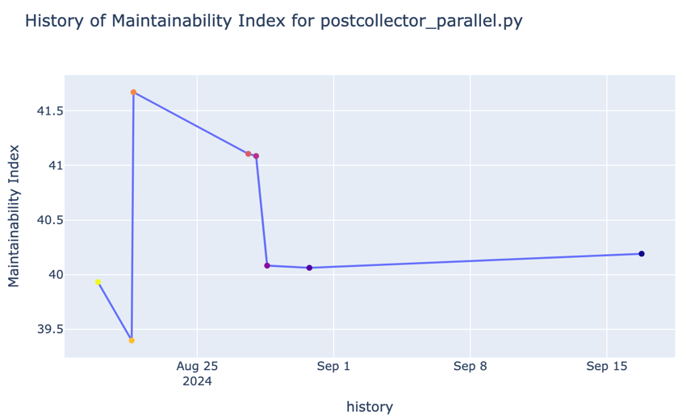
Пример использования wily
$ wily setup
$ wily build
$ wily report postcollector_parallel.py
╒════════════╤═════════════╤════════════╤══════════════╤════════════╤══════════════════╤═════════════════╕
│ Revision │ Author │ Date │ Cyclomatic │ Unique │ Maintainability │ Lines of Code │
│ │ │ │ Complexity │ Operands │ Index │ │
╞════════════╪═════════════╪════════════╪══════════════╪════════════╪══════════════════╪═════════════════╡
│ 19bbc5e │ aigizlo │ 2024-09-16 │ 71 (0) │ 13 (0) │ 40.1903 (0.0) │ 582 (0) │
├────────────┼─────────────┼────────────┼──────────────┼────────────┼──────────────────┼─────────────────┤
│ 85c077e │ Valeriy │ 2024-09-15 │ 71 (0) │ 13 (0) │ 40.1903 (0.0) │ 582 (0) │
├────────────┼─────────────┼────────────┼──────────────┼────────────┼──────────────────┼─────────────────┤
│ aed3889 │ aigizlo │ 2024-09-13 │ 71 (0) │ 13 (0) │ 40.1903 (0.0) │ 582 (0) │
├────────────┼─────────────┼────────────┼──────────────┼────────────┼──────────────────┼─────────────────┤
│ 09c6ce5 │ aigizlo │ 2024-09-04 │ 71 (0) │ 13 (0) │ 40.1903 (0.0) │ 582 (0) │
├────────────┼─────────────┼────────────┼──────────────┼────────────┼──────────────────┼─────────────────┤
│ 68deb64 │ aigizlo │ 2024-09-02 │ 71 (0) │ 13 (0) │ 40.1903 (0.0) │ 582 (0) │
├────────────┼─────────────┼────────────┼──────────────┼────────────┼──────────────────┼─────────────────┤
│ 4933ce9 │ aigizlo │ 2024-09-02 │ 71 (0) │ 13 (0) │ 40.1903 (0.0) │ 582 (0) │
├────────────┼─────────────┼────────────┼──────────────┼────────────┼──────────────────┼─────────────────┤
│ aaa3ae6 │ aigizlo │ 2024-09-02 │ 71 (0) │ 13 (0) │ 40.1903 (0.0) │ 582 (0) │
├────────────┼─────────────┼────────────┼──────────────┼────────────┼──────────────────┼─────────────────┤
...
$ wily graph postcollector_parallel.py -m mi

Slide 47
Форматеры / Formatters
Не просто проверяют, но и сами исправляют / форматируют код

Slide 48
autopep8 — форматер
$ autopep8 --diff example.py --- original/example.py
+++ fixed/example.py
@@ -1,14 +1,16 @@
import os
import notexistmodule
-def Function(num,num_two):
+
+def Function(num, num_two):
return num
+
class MyClass:
"""class MyClass """
- def __init__(self,var):
- self.var=var
+ def __init__(self, var):
+ self.var = var
def out(var):
print(var)
@@ -16,4 +18,4 @@
my_class = MyClass("var")
my_class.out("var")
-notexistmodule.func(5)
\ No newline at end of file
+notexistmodule.func(5)
autopep8 — форматер (формировщик).
Модифицирует код в соответствии со стандартом с PEP8.
Проверка соответствия соглашениям с помощью pycodestyle.
В autopep8 есть:
поддержка многопоточности,
рекурсивного обхода каталогов,
возможность сохранения настроек в файле,
задание диапазона строк для исправления,
фильтрация ошибок
непосредственное изменение проверяемого файла.
По умолчанию выводит исправленный код в виде текста на стандартный вывод. При использовании ключа --diff выводятся только различия:

Slide 49
yapf — «улучшайзер» / форматтер
Неофициальный продукт Google. Есть онлайн демонстратор.
По функционалу yapf похож на autopep8, но использует другой подход: Отформатированный yapf код, будет не только соблюдать принятые соглашения, но и хорошо выглядеть, словно был написан хорошим программистом. То есть, даже если исходный код не нарушает руководство по стилю, он всё равно может быть улучшен yapf.
Возможность задавать стили: ключ --style (файл с настройками или один из вариантов стиля: pep8, google, chromium, facebook. --style-help покажет текущие настройки, которые можно сохранить в файл и внести необходимые корректировки стиля.
Для форматирования отдельных блоков кода в файле —аргумент --lines START-END.

Slide 50
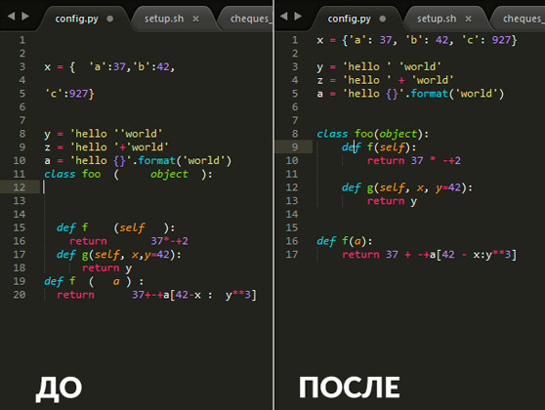
yapf — интеграция с Sublime Text
YAPF можно использовать как из командной строки, так и в виде плагина для текстового редактора. Есть плагины для Emacs, VIM и Sublime Text. Плагин для Sublime Text —github.com/jason-kane/PyYapf

Slide 51
black
По утверждению разработчиков, black — «бескомпромиссный форматировщик, который работает быстро и экономит время и умственную энергию программистов для более важных вопросов». Есть онлайн-демо.
Фичи / особенности:
Игнорирование не модифицированных файлов, форматер запоминает, какие файлы он изменял и при следующем запуске форматирует только файлы с внесенными изменениями;
Возможность запретить изменение отдельных блоков в коде, для этого используются комментарии: # fmt: off и # fmt: on, обозначающие начало и конец блока;
Длина строки по умолчанию является 88 символов, что не соответствует официальному соглашению PEP8;
Дополнительно можно установить HTTP сервер blackd, который позволяет избежать накладных расходов на создание процесса каждый раз, когда мы хотим отформатировать файл. Исходный код передается в теле POST запроса, а флаги управления форматированием в заголовках (флаги идентичны ключам командной строки, используемых при запуске black).

Slide 52
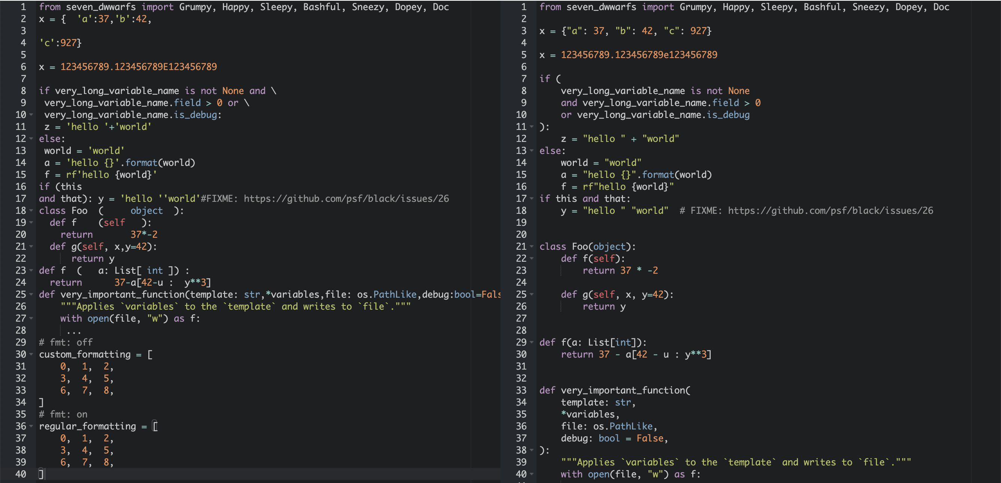
black online demo

Slide 53
Интегрированные решения

Slide 54

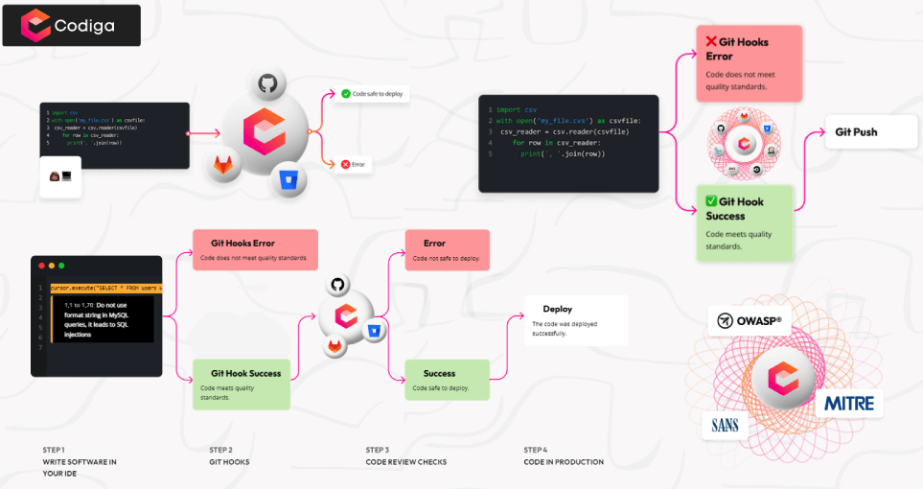
Codiga
Интеграция с IDE
Интеграция с различными платформами CI/CD такими как GitHub actions, Circle CI, AWS, CodeBuild и другими.
Поиск уязвимостей в коде (по базам CWE, OWASP 10, SANS, and MITRE CWE)
Монитор качества: индекс качества, технический долг, сложность поддержки и т.п.
Метрики кода: дублирование кода, сложность функций и т.п.

Slide 55
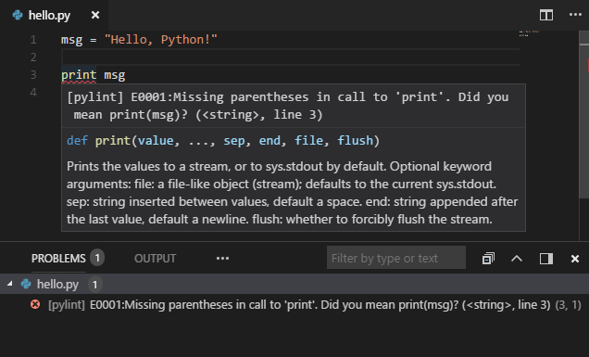
SonarLint — «динамический анализатор»
Динамический анализ не предугадывает, а действительно запускает / компилирует части кода, чтобы определить, работает ли он, но делает это автоматически в фоновом режиме. То есть он на самом деле знает, что пойдёт не так в процессе выполнения программы.
SonarLint —динамический анализатор кода (плагин под множество IDE: Visual Studio, Eclipse, VS Code, IntelliJ IDEA, PyCharm и т.д.), который поможет решить следующие проблемы:
Лишний код Допустим, вы не удалили закомментированные части кода, оставили неиспользуемые функции и прочие рудименты. SonarLint предупредит об этом, и вы сможете своевременно очистить код от всего лишнего.
Уязвимости Большая обновляемая база данных с перечнем уязвимостей позволяет плагину вовремя предупреждать о любых известных уязвимостях, которые встречаются в вашем коде.
Когнитивная сложность Оценивает, насколько читабелен ваш код. Подробнее в статье.

Slide 56

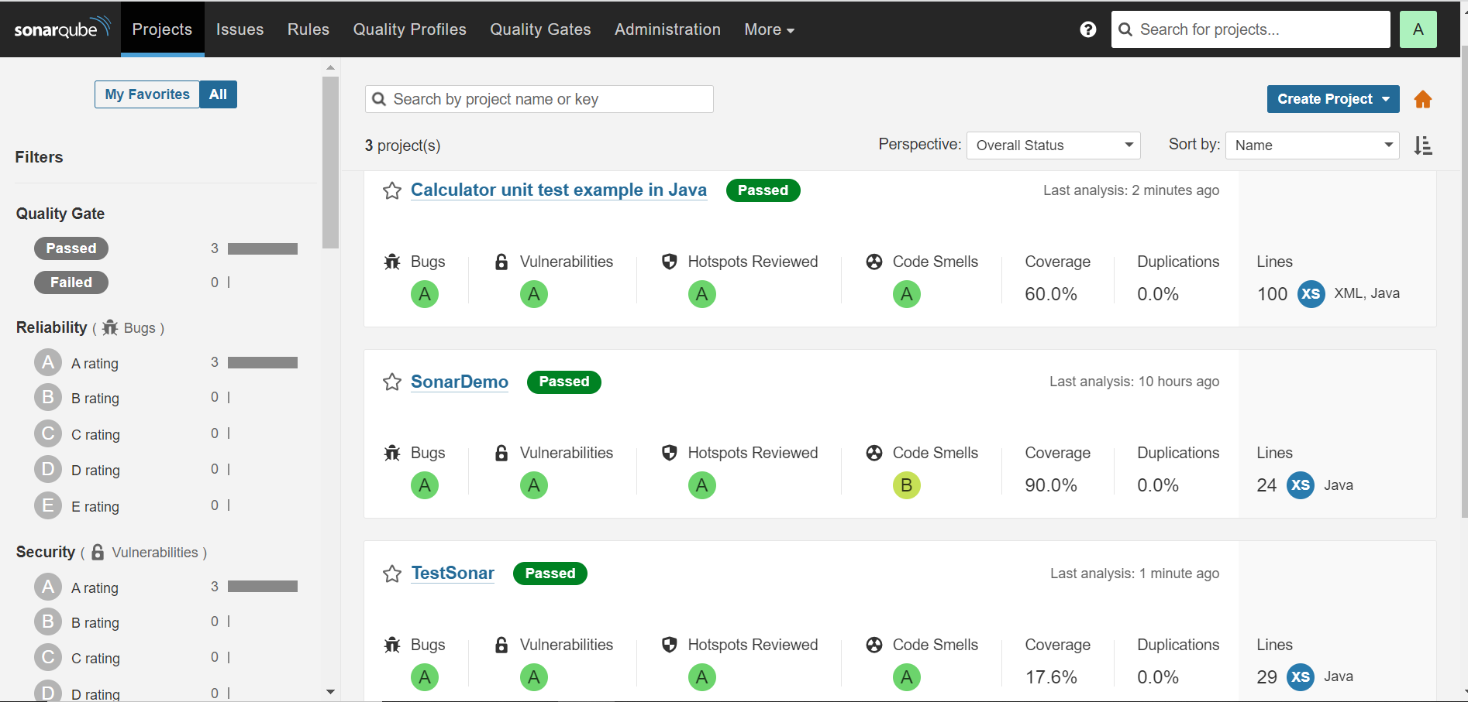
SonarQube — универсальный инструмент для статического анализа кода

Slide 57

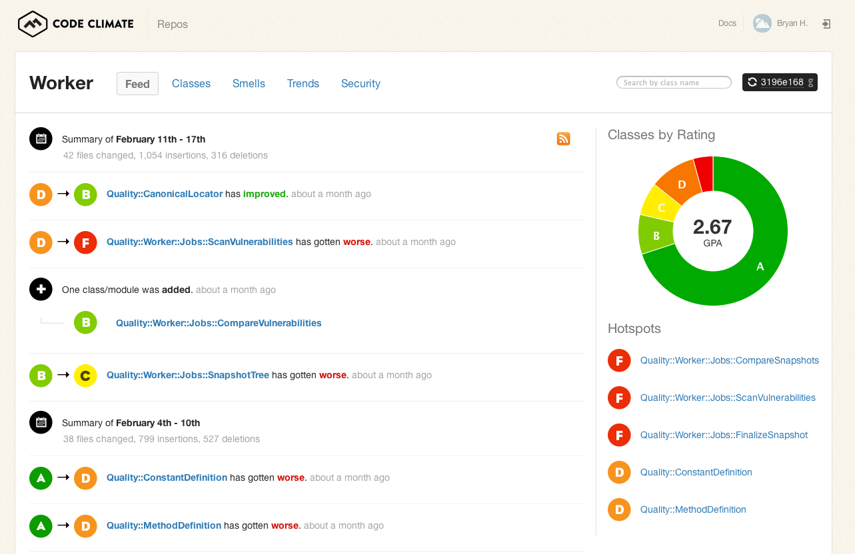
Code Climate — анализа качества кода
Функционал:
Анализ кода на наличие проблем с качеством, поддерживаемостью и безопасностью.
Поддержка различных языков программирования, включая Python, JavaScript, Ruby, Go и другие.
Интеграция с GitHub для автоматического анализа каждого коммита и pull request.
Интеграция с GitHub:
Code Climate автоматически добавляет отчеты о проблемах в pull request'ы.
Возможна настройка GitHub Actions для автоматического запуска Code Climate.
Цены: Бесплатная версия для открытых проектов, платные тарифы для частных репозиториев.

Slide 58
Заключение

Slide 59
Преимущества статических анализаторов
Улучшение качества кода: анализаторы помогают выявить проблемные участки кода. Находить неиспользуемые переменные или функции и т.п.
Выявление потенциальных ошибок: Например, он может указать на неправильное использование переменных, незакрытые файлы или потенциальные утечки памяти.
Соответствие стандартам кодирования: статический анализатор кода помогает поддерживать единые стандарты оформления кода в проекте или организации: соблюдение правил форматирования кода, соответствие кода установленным стилям и рекомендациям.
Улучшение безопасности: анализатор способен обнаружить уязвимости безопасности, такие как потенциальные уязвимости XSS (межсайтового скриптинга), SQL-инъекции и т.п
Быстро возвращает обратную связь
Экономия времени и ресурсов: не нужно тратить время на ручной анализ + отсутствие задержек на Review
Выявляет проблемы и ошибки на самых ранних стадиях разработки. Исправление проблем в ранней фазе разработки обычно требует меньше усилий, чем внесение изменений в уже функционирующую систему.

Slide 60
Линтеры / форматеры для разных языков
Есть много разных линтеров для каждого языка программирования. Они отличаются по глубине настройки и возможностям анализа кода — как глубоко они могут его анализировать.
Например, для JavaScript есть JSLint, JSHint и ESlint — это всё линтеры, которые делают плюс-минус одно и то же и различаются в деталях.
Иногда программисты используют несколько линтеров — один смотрит синтаксис, второй следит за памятью и безопасностью, а в третьем мощная система правил автозамены кода.

Slide 61
Как интегрировать статический анализ в процесс разработки ПО
Каждый разработчик имеет на рабочем месте инструмент статического анализа
Использует вручную перед коммитом / передачей на code review
Использует precommit hook для автоматической проверки перед коммитом
Анализ всей кодовой базы при ночных сборках, и в случае нахождения подозрительного кода — рассылка писем виновникам

Slide 62
Как начать использовать инструменты статического анализа на БОЛЬШИХ проектах и не пасть духом
Стратегия 1: проверка только нового кода
Проверяем проект
Указываем, что все выданные предупреждения нам пока не интересны, поместив их в специальный файл подавления
Закладываем файл с разметкой в систему контроля версий
Запускаем анализатор и получаем предупреждения только на новый или измененный код
Стратегия 2: вначале исправляем самое важное
Вначале исправляем только наиболее важные / критичные виды недочётов
Потом исправляем менее важное
Совсем неважные типы ошибок вносим в игнор-лист

Slide 63
Выводы
Статический анализ — способ сразу найти часть ошибок, пока стоимость их исправления невелика
Статический анализ должен использоваться регулярно / постоянно
Можно начать использовать анализ сразу, отложив правку старых ошибок на потом
Либо вначале исправляем только самое важное, потом менее важное и т.п.
Статический анализ — не «серебряная пуля», важны различные методики

Slide 64
Вопросы?

